Slide 1



Instituto Tecnológico de Frontera Comalapa
Modalidad Mixta
Materia:
Administración de base de datos
Semestre:
Sexto semestre
Especialidad:
Ingeniería en Sistemas Computacionales.
Nombre del alumno:
Cynthia Jasmine Morales Torres / 231260014
Nombre del docente:
Ing. Francisco Javier Mingo Velazquez
Nombre del trabajo:
3.3 Banco de Ejercicios
Frontera Comalapa, Chiapas. A 24 de Mayo del 2026

Slide 2
Introducción
El banco de ejercicios consiste en la validación manual y funcional de los endpoints implementados en los microservicios del sistema. Estas pruebas permiten comprobar que cada servicio responde correctamente a las solicitudes realizadas mediante métodos HTTP como GET y POST.

Slide 3
Justificación
La validación de endpoints es importante porque permite verificar la comunicación entre microservicios y asegurar que las respuestas sean correctas. Esto ayuda a detectar errores en las operaciones del sistema antes de su uso real.

Slide 4
Objetivo general
Comprobar el funcionamiento de los endpoints de los microservicios mediante pruebas manuales.

Slide 5
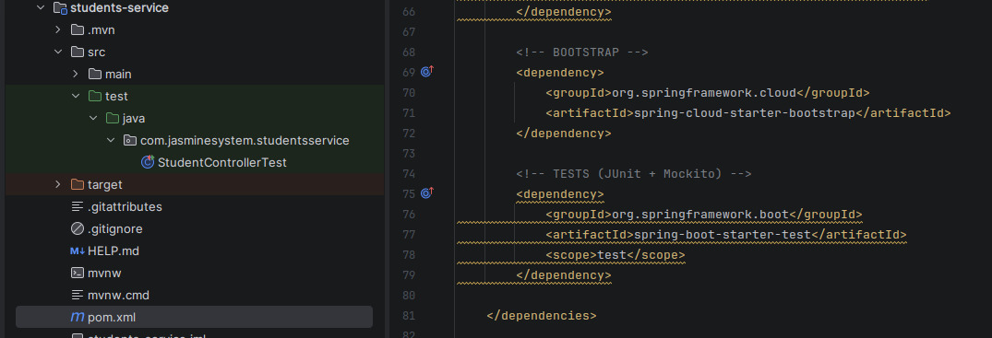
Importancia de las dependencias utilizadas en las pruebas
Durante el desarrollo de las pruebas de software fue necesario agregar dependencias dentro del archivo pom.xml, ya que estas permiten que Spring Boot incluya librerías externas necesarias para ejecutar ciertas funciones del sistema.
Las dependencias utilizadas tienen una función específica dentro del microservicio students-service, principalmente para pruebas, configuración y comunicación con otros servicios.

Slide 6
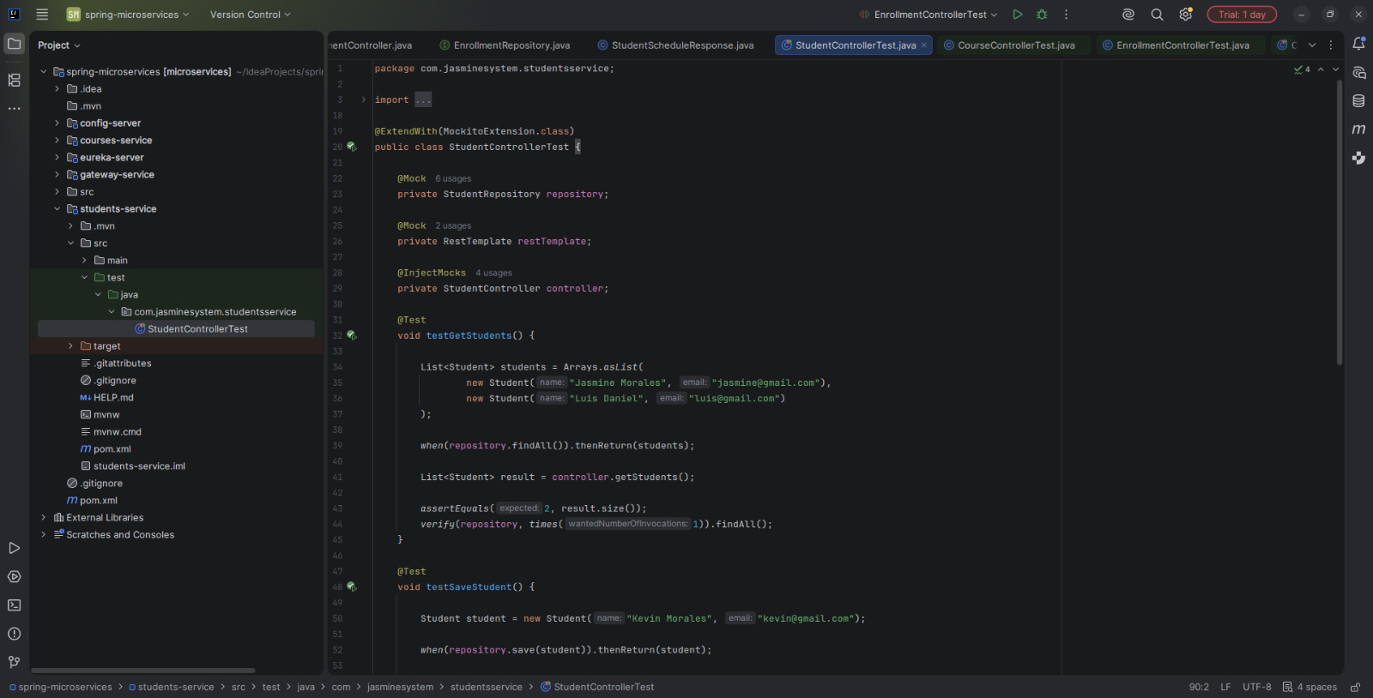
StudentControllerTest.java (unitaria)
Test 1 testGetStudents()En esta prueba se crea una lista simulada de estudiantes utilizando Arrays.asList(). Posteriormente, con when(repository.findAll()).thenReturn(students) se indica a Mockito que cuando el controlador llame al repositorio, devuelva esa lista simulada.
Después se ejecuta el método:
controller.getStudents();
Finalmente, con assertEquals() se verifica que la cantidad de estudiantes obtenida sea la correcta y con verify() se comprueba que el repositorio fue invocado.

Slide 7
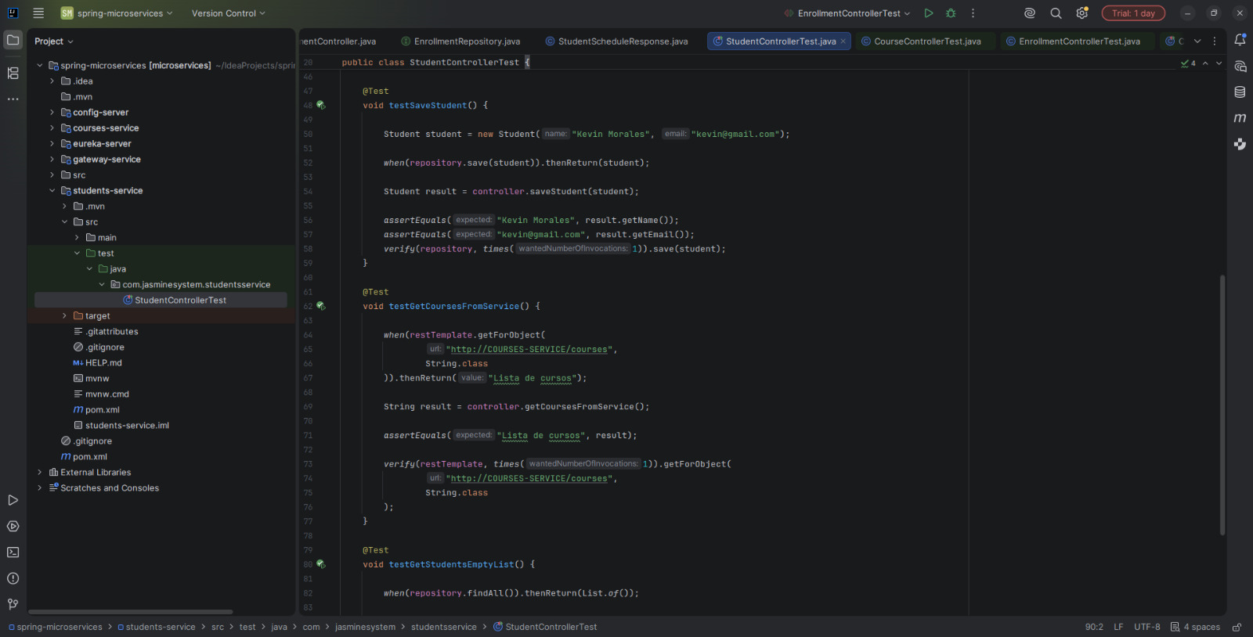
test 2 testSaveStudent() Primero se crea un estudiante de prueba:
Student student = new Student("Kevin Morales", "kevin@gmail.com");
Después, Mockito simula el guardado:
when(repository.save(student)).thenReturn(student);
Esto significa que cuando el controlador intente guardar el
estudiante, Mockito regresará el mismo objeto sin usar MySQL.
Luego se ejecuta:
controller.saveStudent(student);
Con assertEquals() se comprueba que el nombre y el correo sean correctos, y con verify() se verifica que repository.save() se haya ejecutado una vez..

Slide 8
test 3 testGetCoursesFromService()
Esta prueba unitaria verifica la comunicación entre el microservicio students-service y el microservicio courses-service.
Se utiliza Mockito para simular la respuesta del RestTemplate, evitando realizar una petición real entre microservicios.
Esto permite comprobar que el controlador haga correctamente la llamada externa y reciba la respuesta esperada.
Mockito simula esta llamada:
restTemplate.getForObject(...)
y devuelve:
"Lista de cursos"
Después el controlador ejecuta:
controller.getCoursesFromService();
Con assertEquals() se verifica que la respuesta coincida, y con verify() se comprueba que el RestTemplate haya sido utilizado correctamente.

Slide 9
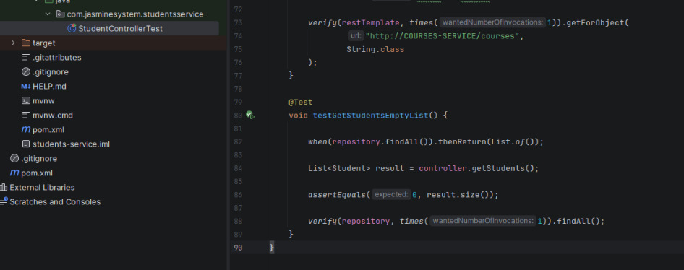
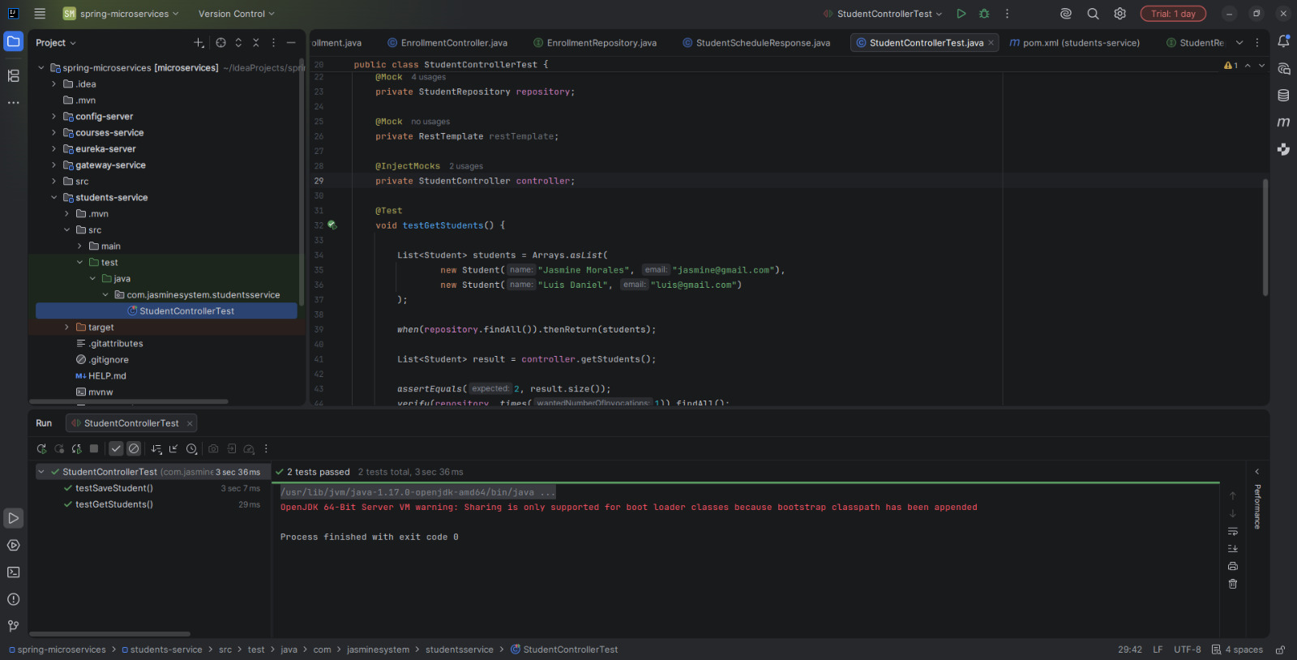
Test 4 testGetStudentsEmptyList() Esta prueba verifica el comportamiento del sistema cuando no existen estudiantes registrados.
Mockito simula que el repositorio devuelve una lista vacía, permitiendo validar que el controlador pueda manejar este caso sin errores.
Mockito simula:
when(repository.findAll()).thenReturn(List.of());
Después el controlador obtiene la lista y con:
assertEquals(0, result.size());
se verifica que realmente no existan estudiantes.
También se utiliza verify() para comprobar que findAll() fue ejecutado.
Caso especial:
Cuando no hay estudiantes
Debe regresar lista vacía

Slide 10
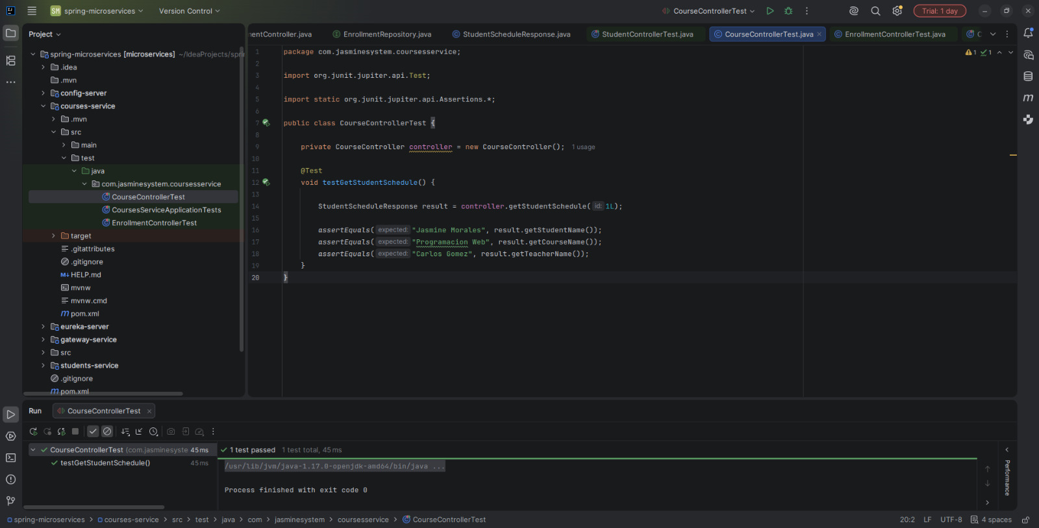
CourseControllerTest.java (Prueba unitaria)
Esta prueba unitaria verifica el funcionamiento del endpoint encargado de obtener la lista de cursos registrados dentro del microservicio courses-service.
Primero se crea una lista simulada de cursos dentro del test, utilizando objetos Course con datos de prueba.
Ejemplo:
List<Course> courses = Arrays.asList(...)
Después, Mockito simula el comportamiento del repositorio:
when(repository.findAll()).thenReturn(courses);
Esto indica que cuando el controlador solicite la lista de cursos, el repositorio no consultará MySQL, sino que devolverá la lista simulada creada en la prueba.
Posteriormente se ejecuta:
controller.getCourses();
Finalmente, con assertEquals() se verifica que la cantidad de cursos obtenida sea la correcta, y con verify() se comprueba que el método findAll() haya sido ejecutado una vez.

Slide 11
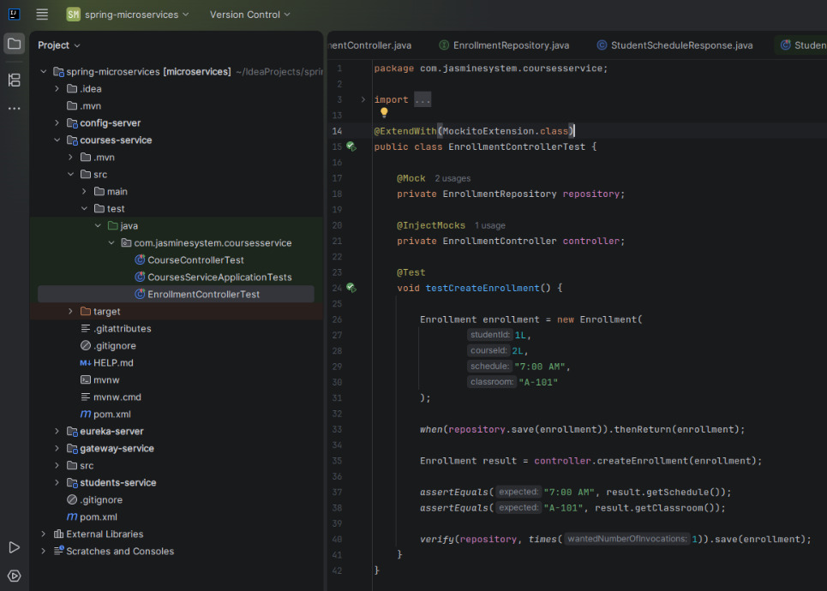
EnrollmentControllerTest.java (Prueba unitaria)
Primero se crea un objeto de prueba Enrollment con datos simulados:
Enrollment enrollment = new Enrollment( 1L, 2L, "7:00 AM", "A-101" );
En este caso:
1L representa el ID del estudiante
2L representa el ID del curso
"7:00 AM" representa el horario
"A-101" representa el salón
Después, Mockito simula el comportamiento del repositorio:
when(repository.save(enrollment)).thenReturn(enrollment);
Esto significa que cuando el controlador intente guardar la inscripción, Mockito regresará el mismo objeto sin necesidad de usar MySQL.

Slide 12
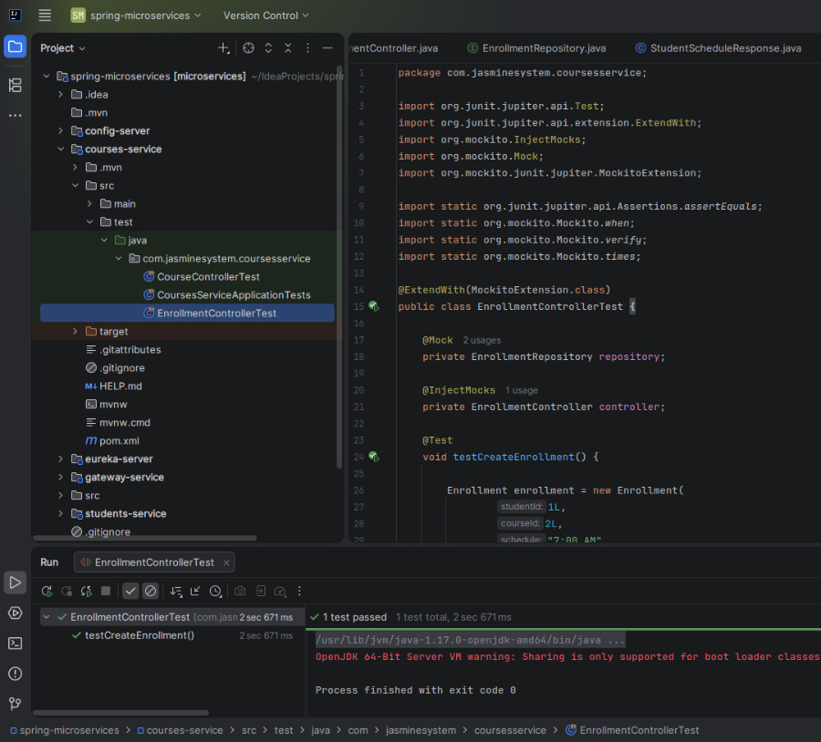
Posteriormente se ejecuta el método:
controller.createEnrollment(enrollment);
Finalmente, con assertEquals() se verifica que los datos guardados coincidan con los esperados, por ejemplo:
Horario = "7:00 AM"
Salón = "A-101"
Y con verify() se comprueba que repository.save() se haya ejecutado correctamente una vez.
Funcionamiento general de la prueba:
Esta prueba permite validar el correcto comportamiento del endpoint:
POST /enrollments
sin necesidad de utilizar una base de datos real, asegurando que el controlador procese correctamente el registro de una inscripción y devuelva la información esperada.

Slide 13
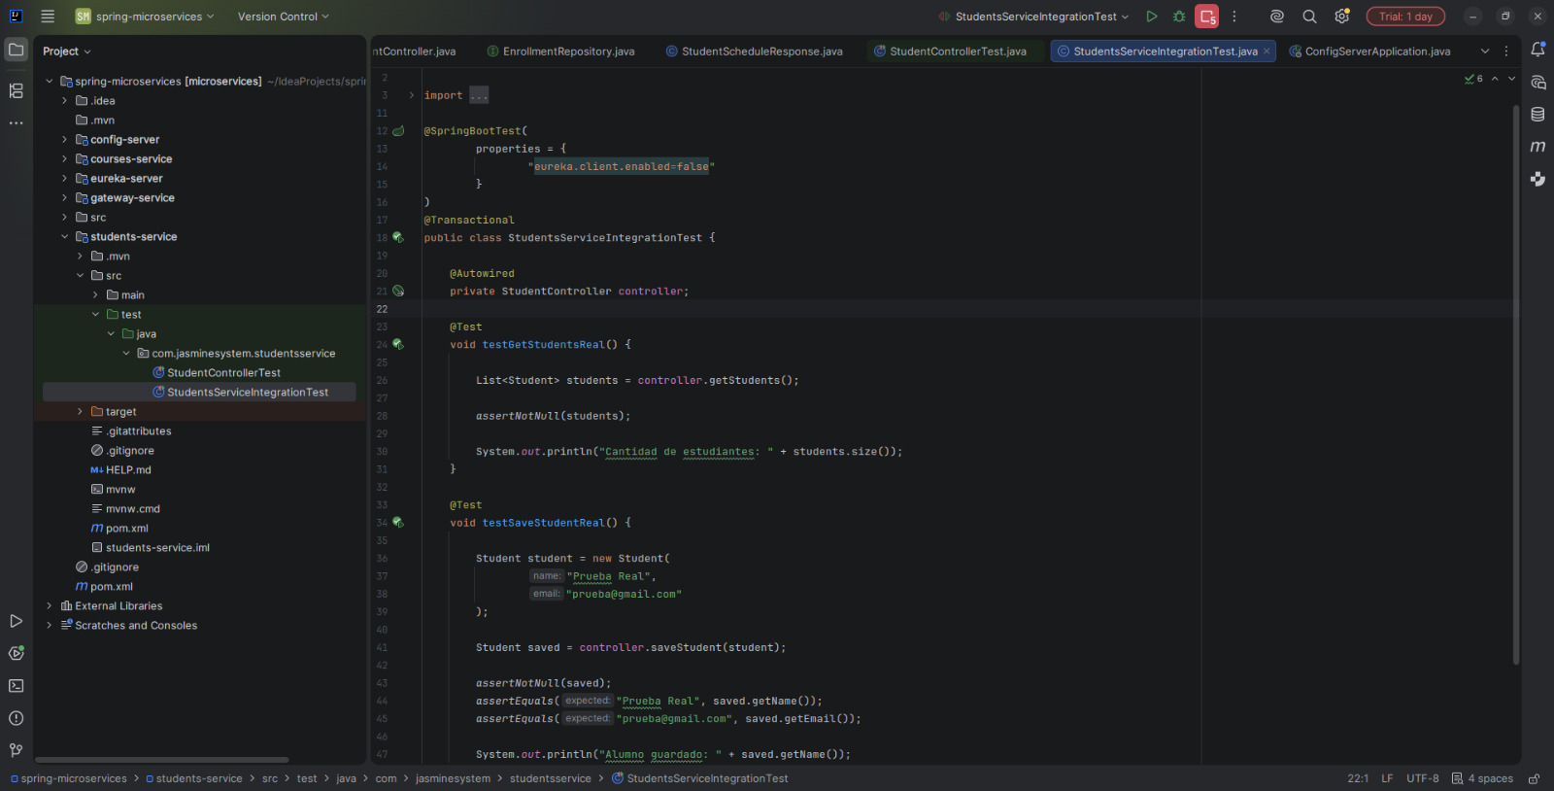
StudentsServiceIntegrationTest.java(Prueba de integración REAL)
Esta prueba de integración verifica el funcionamiento real del endpoint encargado de obtener la lista de estudiantes registrados en la base de datos.
El controlador ejecuta una consulta real (SELECT) sobre la tabla student, recuperando los datos almacenados en MySQL.
Con esta prueba se valida que:
Spring Boot se levante correctamente.
La conexión con MySQL funcione.
Hibernate ejecute la consulta SQL real.
El controlador reciba la información correctamente.
Qué verifica la prueba:
Que Spring Boot cargue correctamente el contexto de la aplicación.
Que exista conexión real con MySQL.
Que Hibernate ejecute un SELECT real.
Que la lista obtenida no sea nula.
Que el sistema recupere correctamente los estudiantes registrados.

Slide 14
Primero se inyecta el controlador real utilizando:
@Autowired private StudentController controller;
Esto permite utilizar el controlador real dentro del test
Después se ejecuta:
List<Student> students = controller.getStudents();
En este punto el sistema realiza una consulta real a MySQL:
SELECT * FROM student;
Hibernate muestra esta consulta en consola como evidencia de que el acceso fue real
Posteriormente se verifica:
assertNotNull(students);
Esto confirma que la lista obtenida no sea nula.
Finalmente se imprime:
System.out.println("Cantidad de estudiantes: " + students.size());
para mostrar cuántos estudiantes fueron recuperados desde la base de datos.

Slide 15
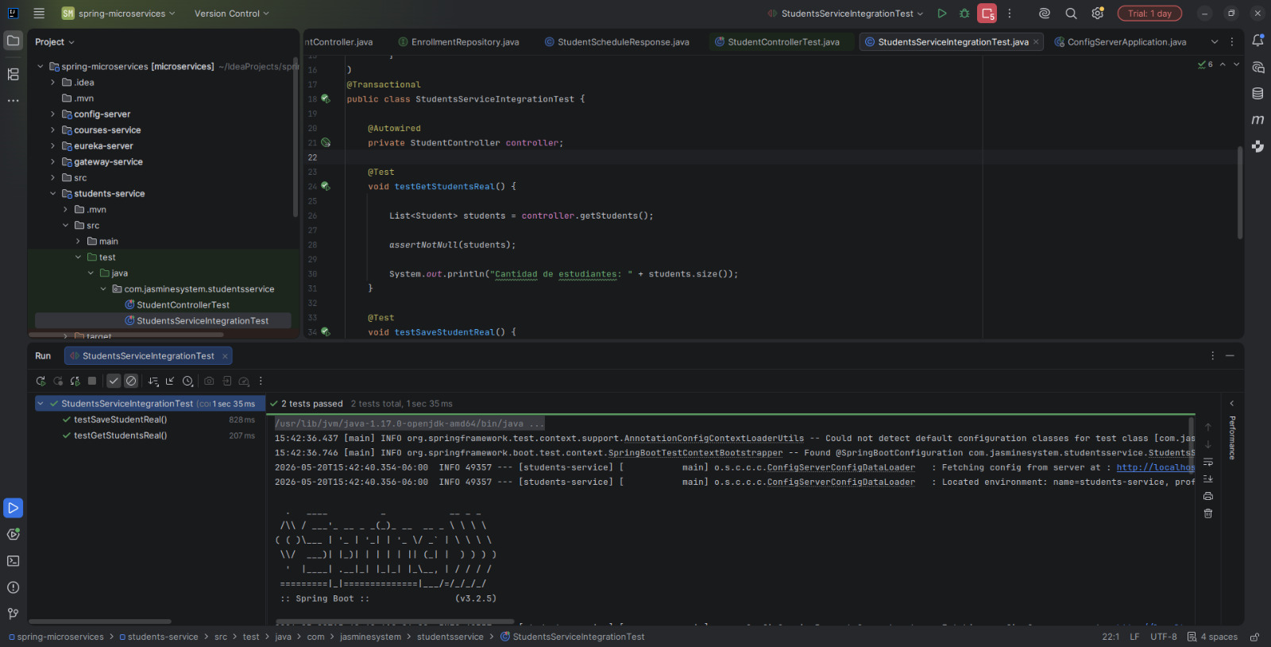
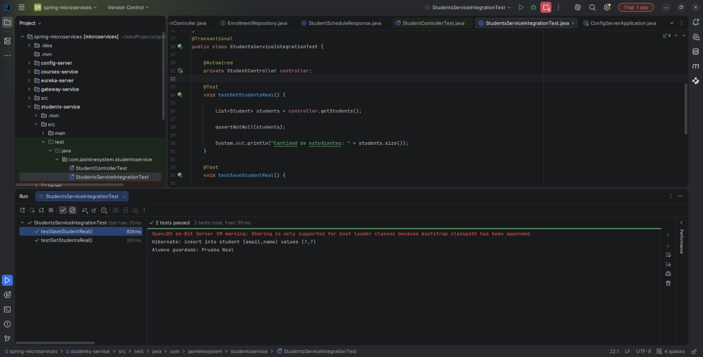
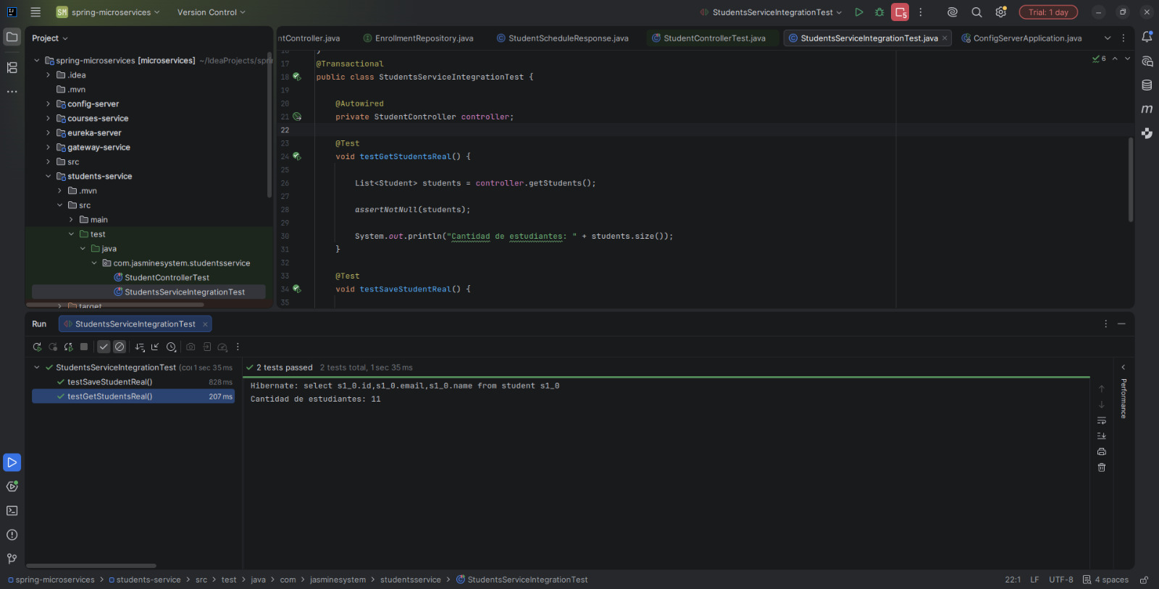
Esta prueba valida el comportamiento real del endpoint:
GET /students
realizando una consulta directa a MySQL sin utilizar simulaciones

Slide 16
Conclusión
El banco de ejercicios permitió verificar el correcto funcionamiento de los microservicios mediante pruebas unitarias y de integración. Los resultados obtenidos fueron satisfactorios, ya que se comprobó que los endpoints, controladores y la conexión con la base de datos funcionaron correctamente. Con esto se garantizó una mayor calidad y confiabilidad del software desarrollado.

